Slide 1
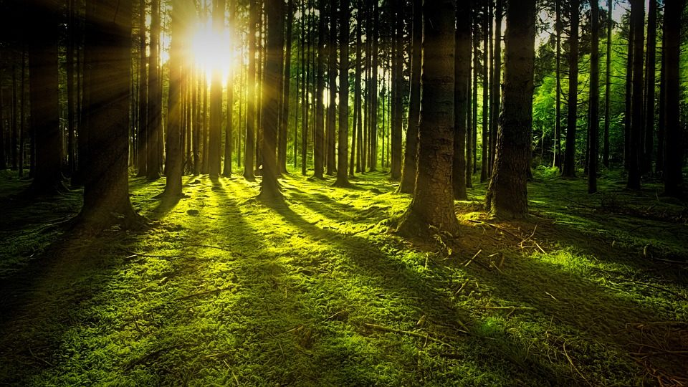
Ly gyakorlása

Slide 2
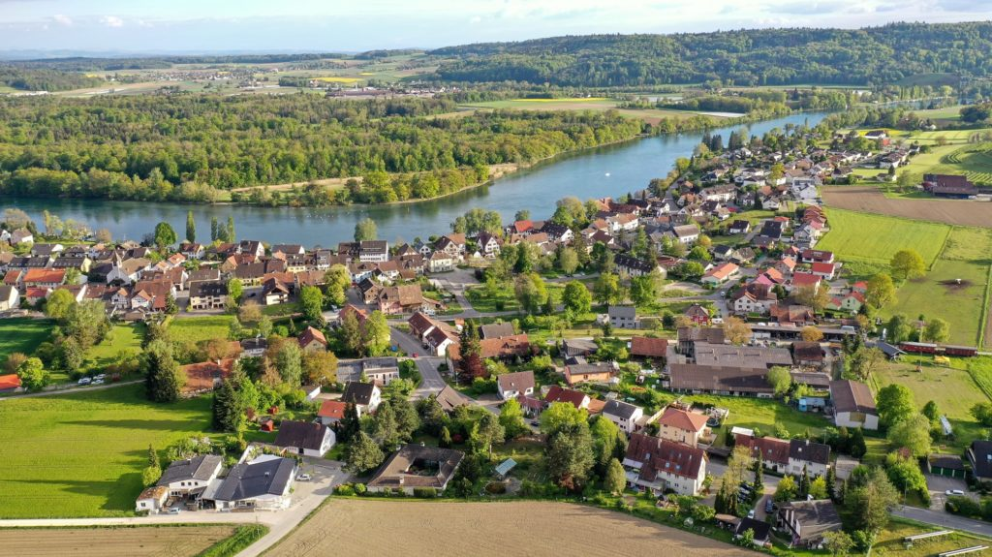
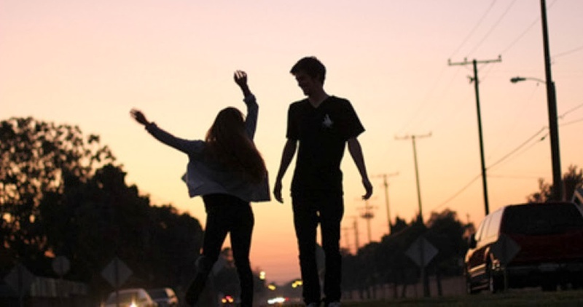
Olvasd el a következő történetet, majd oldd meg a hozzá kapcsolódó feladatokat!
Or-so-lya és Ká-roly sze-ret-nek bo-lyon-ga-ni a falu ut-cá-in, a kö-ze-li er-dő-ben és a fo-lyó part-ján.

Slide 3
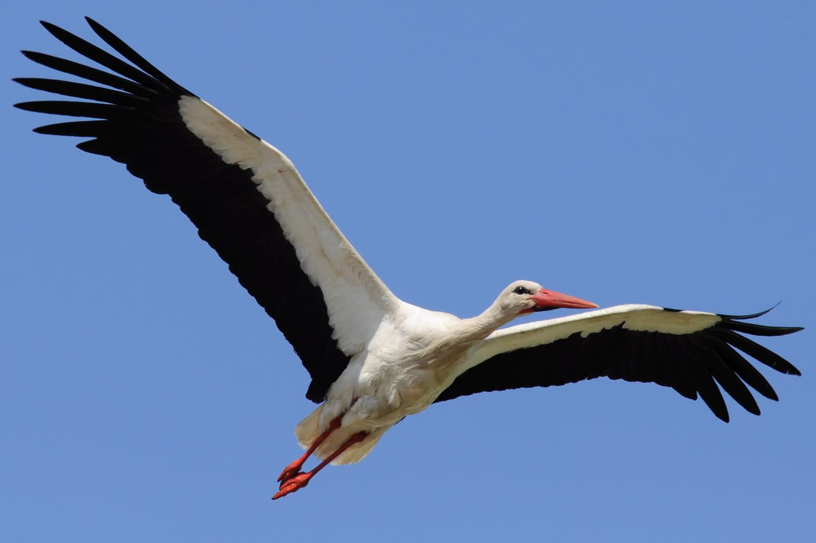
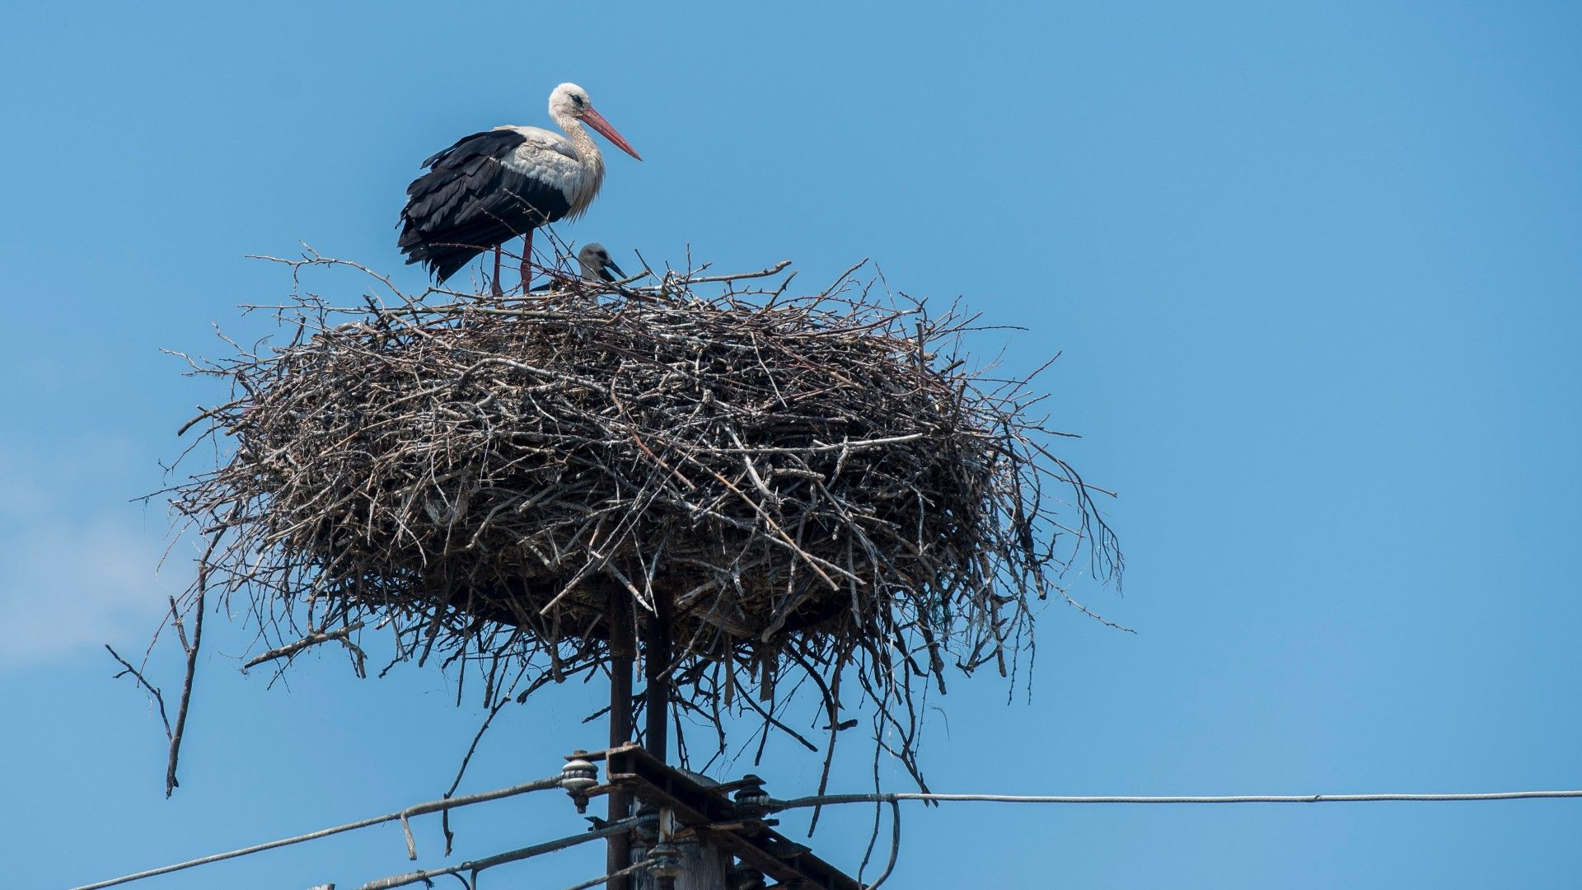
Teg-nap ész-re-vet-ték, hogy a falu szé-lén lévő vil-lany-osz-lop-ra visz-sza-jött a gólya. É-pí-te-ni kezd-te a fész-két galy-lyak-ból.

Slide 4
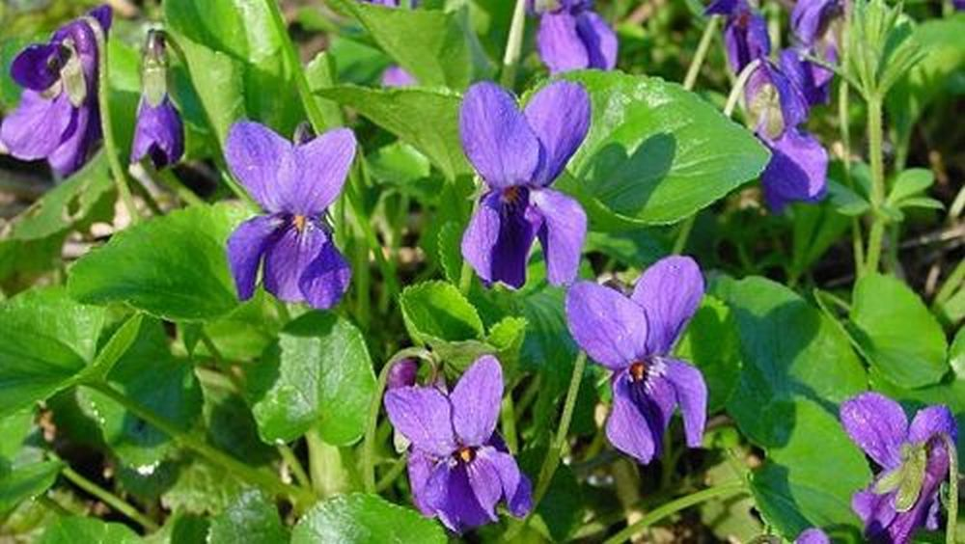
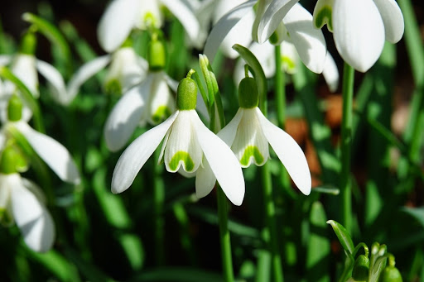
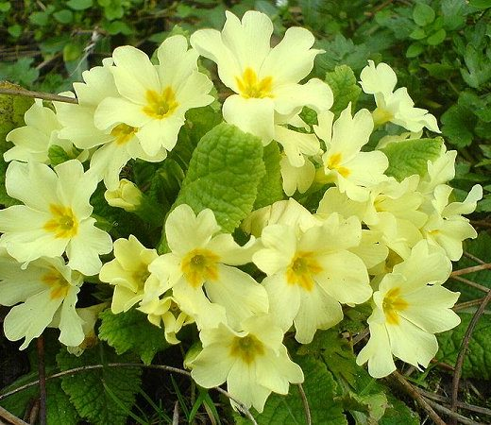
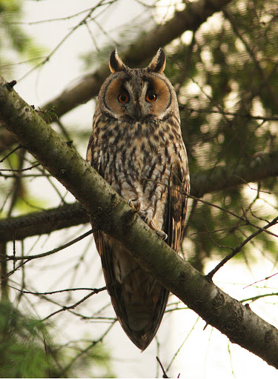
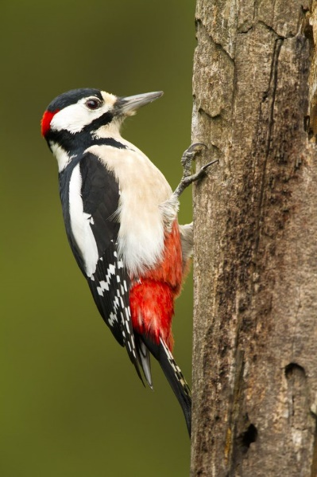
Az er-dő mé-lyén ap-ró lila i-bo-lyák nyíl-tak. Fehér hó-vi-rá-got és sárga kan-ka-lint is láttak.
Hal-lot-ták, ahogy egy har-kály ko-pog-tat a fán. Egy ba-goly is hu-ho-gott tá-vo-labb.

Slide 5
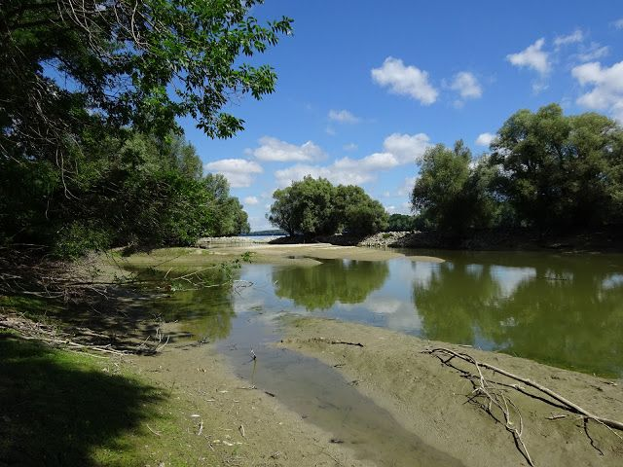
A fo-lyó-nál meg-áll-tak. A mély víz na-gyon hideg volt, ahogy be-le-dug-ták az uj-ja-i-kat. Haj-nal-ban sok eső esett, alig győz-ték ke-rül-get-ni a po-cso-lyá-kat. De már egyre job-ban sü-tött a nap, le-vet-ték a csuk-lyát a fe-jük-ről.

Slide 6
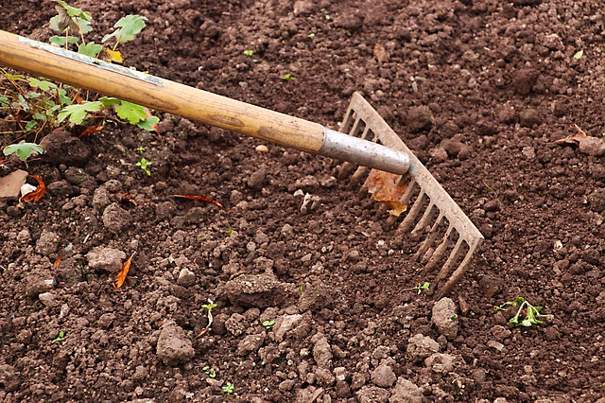
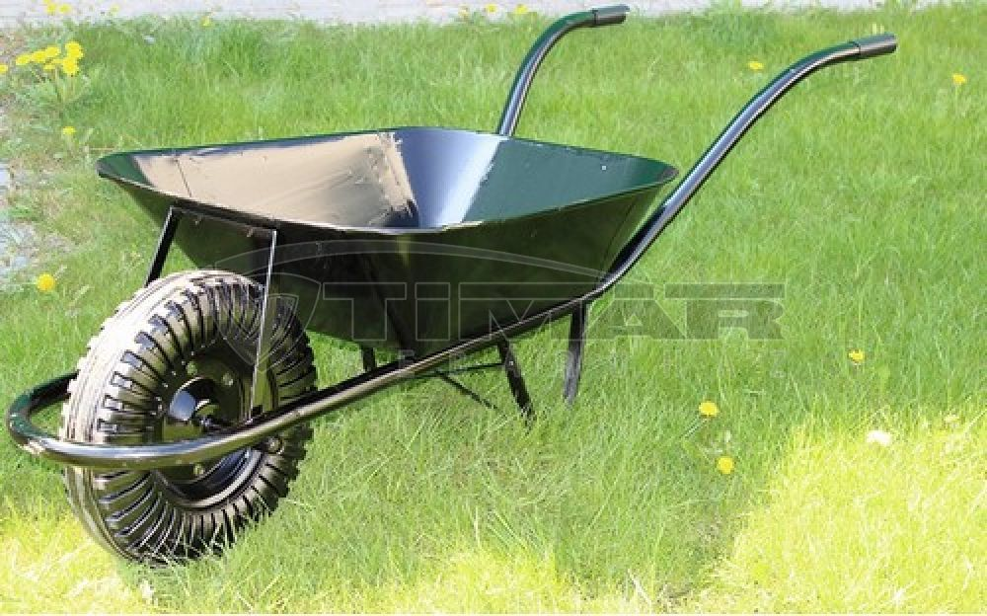
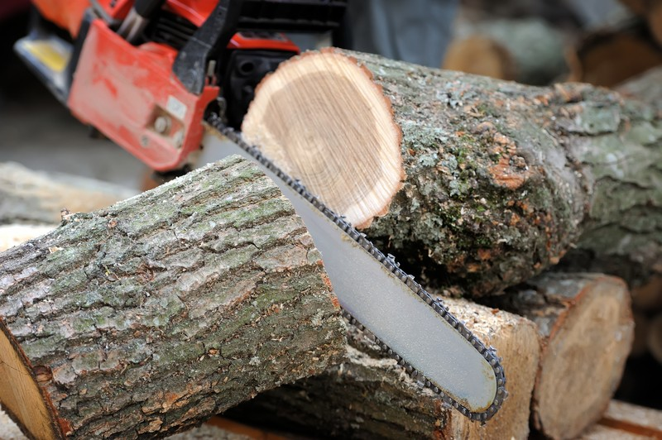
A-mi-kor ha-za-ér-tek, a kert-ben Mi-hály, az öccsük, ge-reb-lyé-vel szed-te ösz-sze a le-vá-gott á-ga-kat. Se-gí-tet-tek neki a na-gyob-ba-kat fű-rész-szel ket-té-vág-ni és ta-lics-ká-val egy ku-pac-ra hor-da-ni.

Slide 7
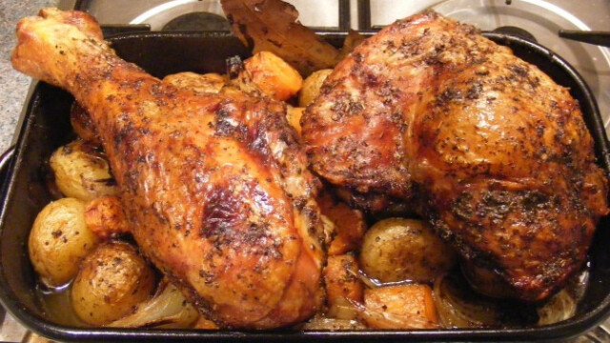
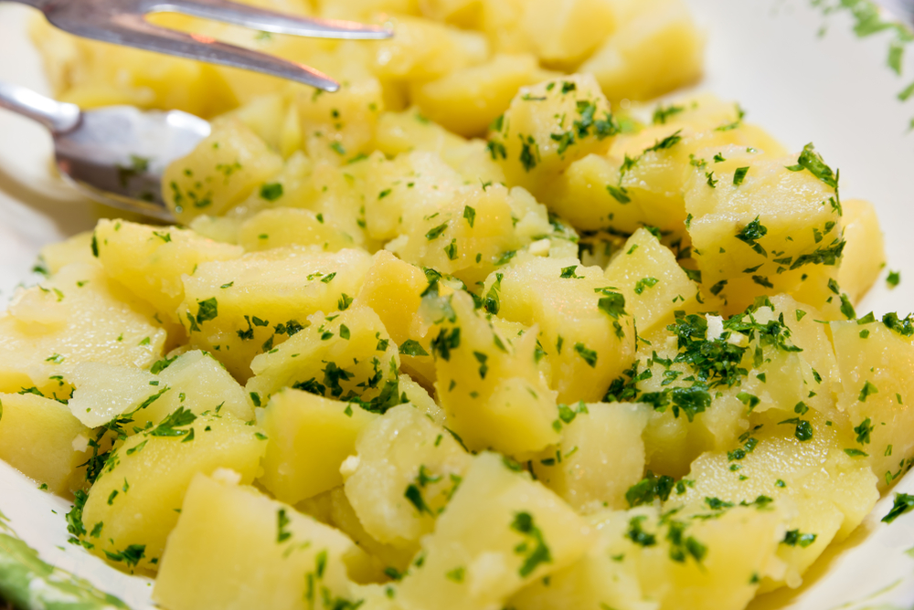
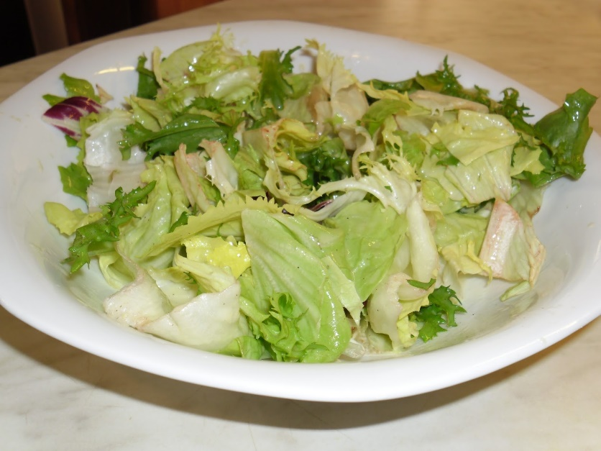
A-nya sült puly-kát, pet-re-zsely-mes krump-lit és sa-lá-tát ké-szí-tett e-béd-re. A hosz-szú séta után jó ét-vágy-gyal et-tek.

Slide 8
Oldd meg a szöveghez kapcsolódó feladatot!
https://learningapps.org/display?v=pc4uvi7g521
Lapozz vissza! Keresd meg a szövegben azokat a szavakat, amelyben van ly! Másold le őket a füzetedbe! Ugyanazt a szót nem kell kétszer leírni.

Slide 9
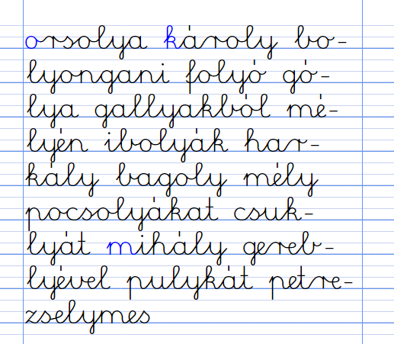
Ha ügyesen dolgoztál, ezeket a szavakat írtad le a füzetedbe!

Slide 10
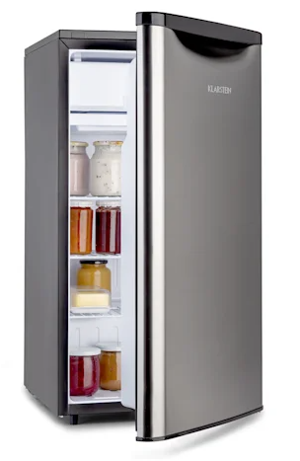
Vigyázz! Rengeteg dolgot j-vel írunk! Mutatok párat:
A hűtőbe tesszük:
sajt
vaj
tej
joghurt
májkrém
tejföl
tejszín
tojás

Slide 11
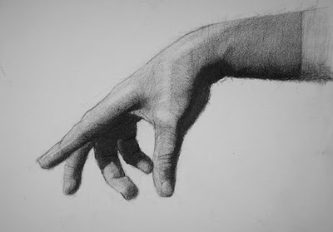
haj
fej
ujjak
száj

Slide 12
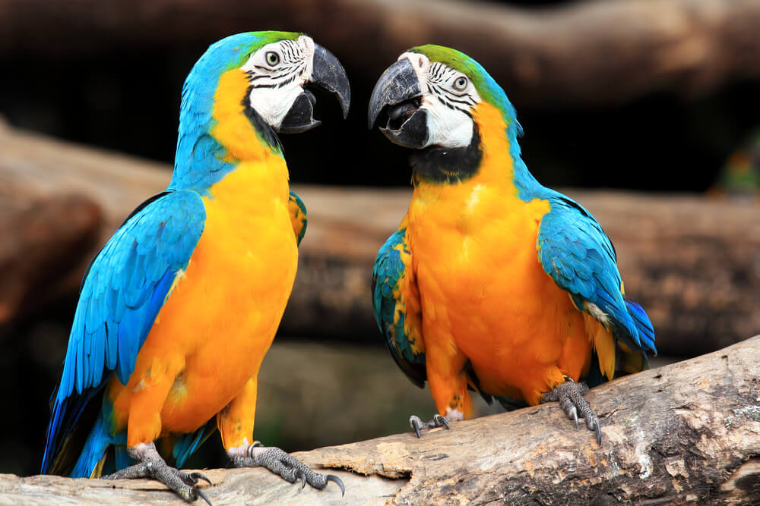
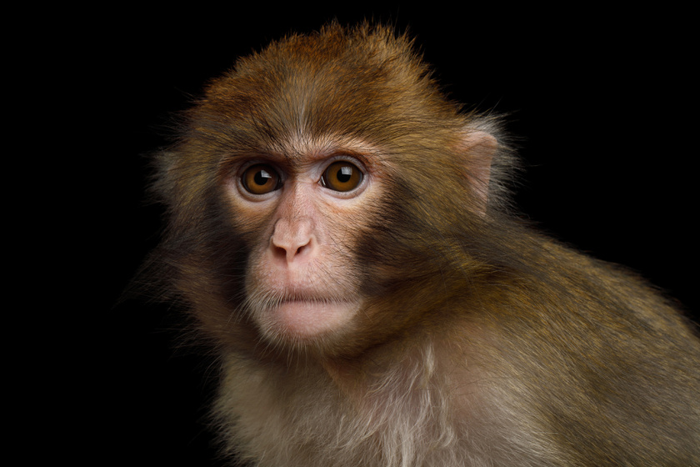
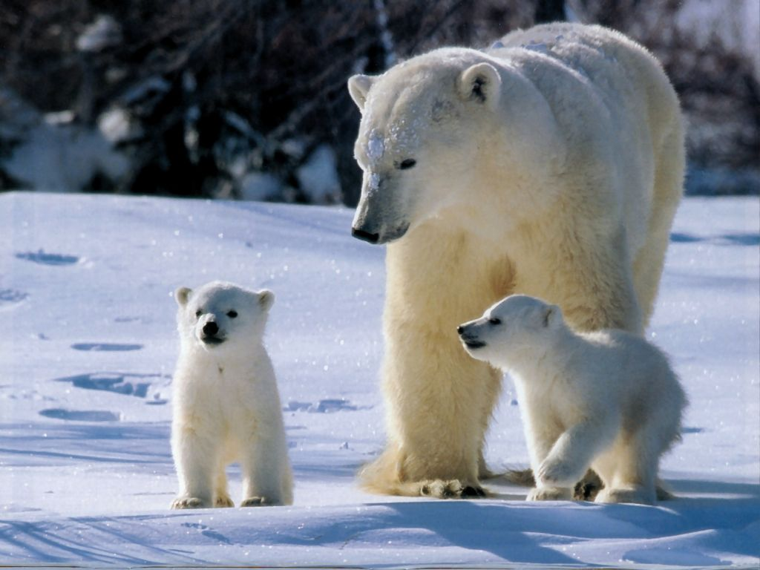
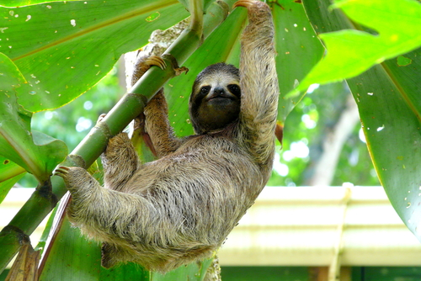
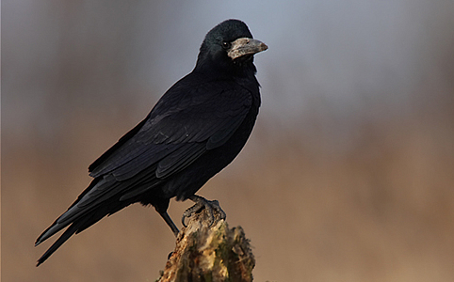
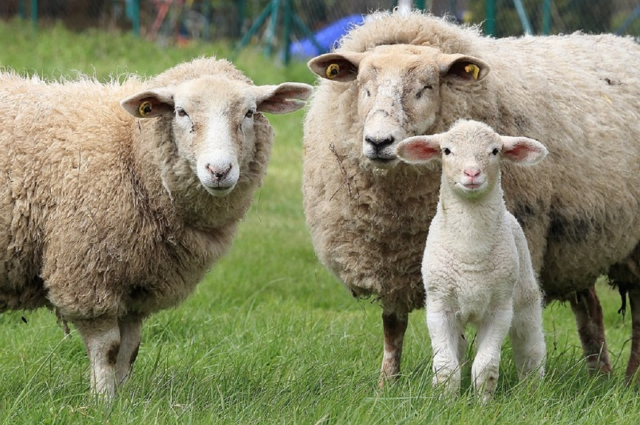
állatok
papagáj
majom
jegesmedve
lajhár
varjú
juh

Slide 13
Csináld meg még ezt a feladatot!
https://learningapps.org/display?v=p42e0xktc21
Ma is sokat dolgoztatok! Remélem, sikerült jól megoldani a feladatokat!
Bea néni

